Slide 3
পরিচিতি

Slide 4
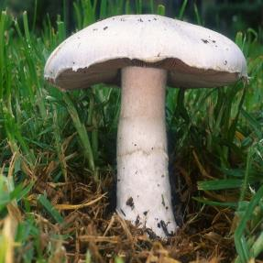
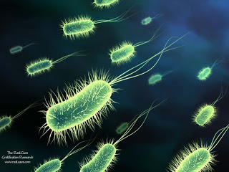
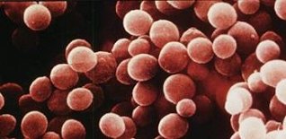
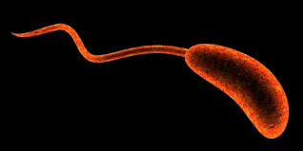
অনুজীব
এইগুলো কিসের ছবি ?

Slide 5
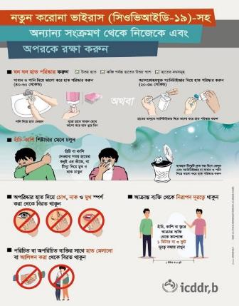
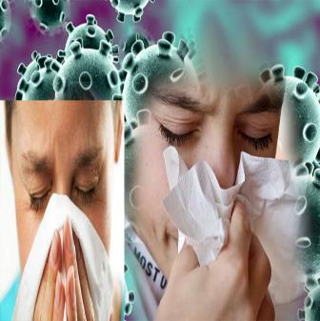
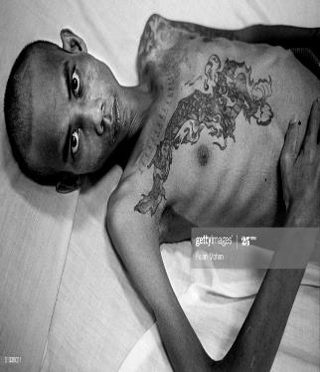
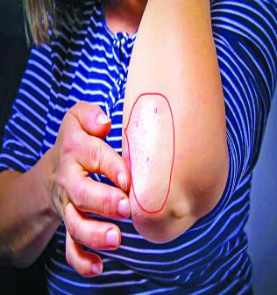
ছবি লক্ষ্য কর
?
অনুজীবের দ্বারা রোগগুলো হয়।

Slide 6
আজকের আলোচনা
নিম্নশ্রেণির জীব
পাঠ:-8,9- স্বাস্থ্য ঝুঁকিতে অণুজীবের ভূমিকা
পাঠ:-10-মানবদেহে অণুজীব সৃষ্ট স্বাস্থ্য ঝুঁকি প্রতিকার ও প্রতিরোধ

Slide 7
শিখনফল
স্বাস্থ্য ঝুকি বর্ণনা করতে পারবে।
স্বাস্থ্য ঝুঁকিতে অণুজীবের ভূমিকা বর্ণনা করতে পারবে।
স্বাস্থ্য ঝুকিতে অনুজীবের ভূমিকা,প্রতিরোধ ও প্রতিকার বর্ণনা করতে পারবে।

Slide 8
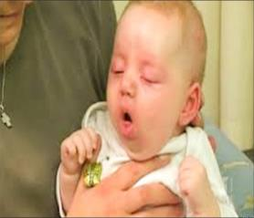
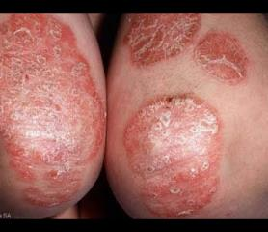
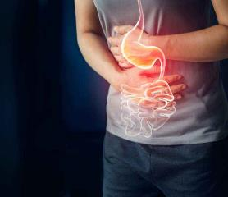
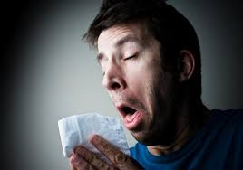
কাঁশি
সর্দি
রোগগুলো কী কারনে হয় ?
বিভিন্ন প্রকার রোগজীবাণুর কারণে
রোগগুলোর নাম বলতে পারবে?
গ্যাষ্টিক
দাদ

Slide 9
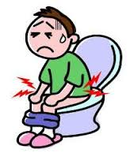
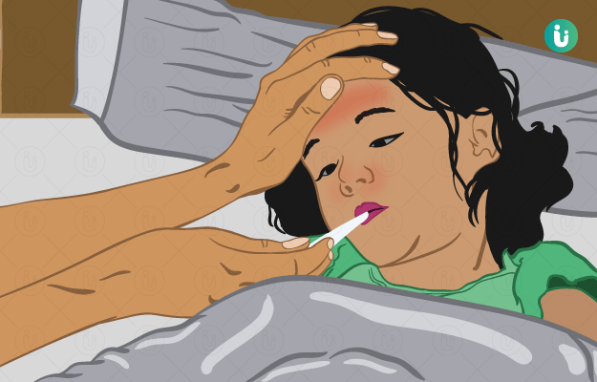
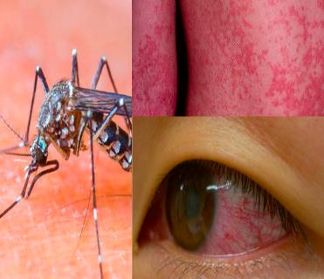
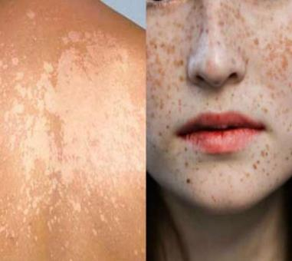
আমশয়
জ্বর
ভাইরাস, ব্যাকটেরিয়া, ছত্রাক,এন্টামিবা
রোগগুলোর জীবাণুর নাম কী,কী?
ছবিতে কী দেখতে পারছ ?
ডেঙ্গুজ্বর
বিভিন্ন প্রকার রোগ
ছুঁলি

Slide 10
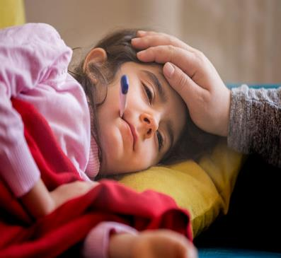
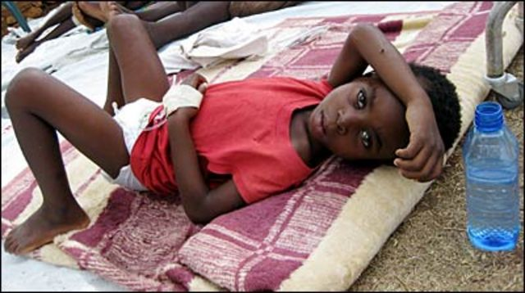
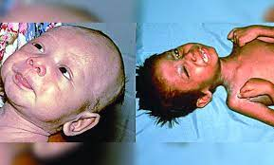
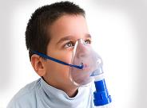
ছবিতে কী দেখতে পারছ ?
কোন জীবানুতে সংক্রামন হয় ?
বিভিন্ন প্রকার রোগ
ব্যাকটেরিয়া
নিউমোনিয়া
কলেরা
ধনুষ্টাংকার

Slide 11
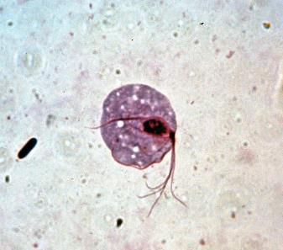
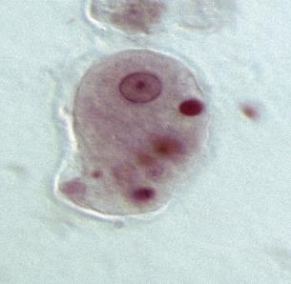
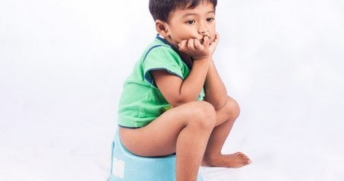
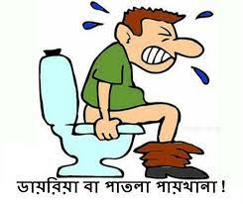
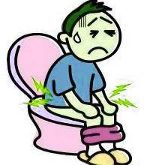
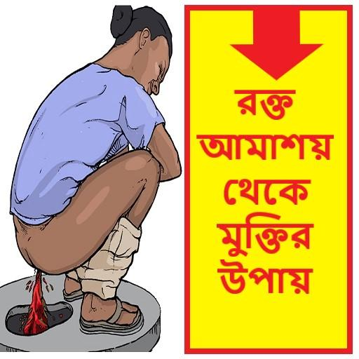
ছবিতে কী দেখতে পারছ ?
এর নাম বলতে পারবে ?
এগুলো কী ধরনের রোগ ?
এন্টামিবা
আমাশয়

Slide 12
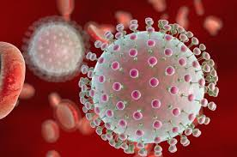
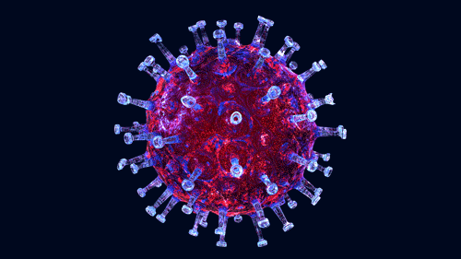
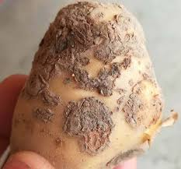
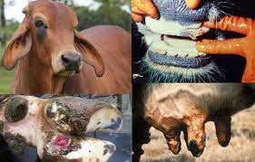
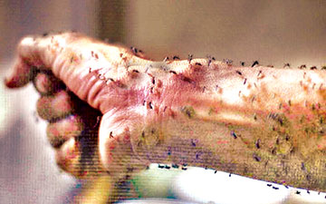
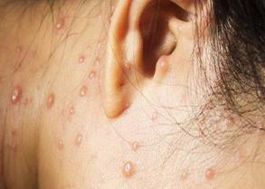
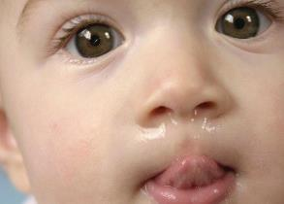
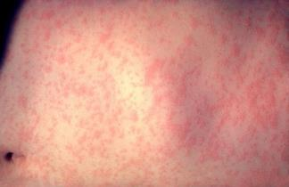
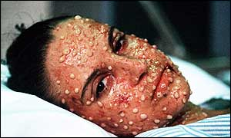
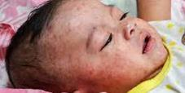
ছবিতে কী দেখতে পারছ ?
এর নাম বলতে পারবে ?
ভাইরাস
এগুলো রোগের নাম বলতে পারবে ?
ডেঙ্গুজ্বর
ক্ষুরারোগ
ইনফ্লুয়েঞ্জা
ইয়েলো রোগ আলু
বসন্ত
বসন্ত
সর্দি
হাম

Slide 13
জোড়া কাজ
অনুজীবের দ্বারা সৃষ্ট কয়েকটি রোগে নাম লিখ।

Slide 14
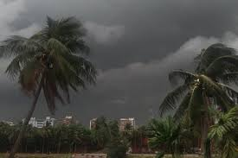
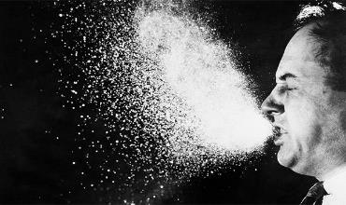
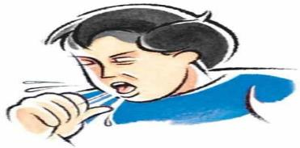
কিভাবে রোগজীবাণু গুলো ছড়ায়
বায়ু প্রবাহ
হাঁচি কাশির মাধ্যমে
পরস্পরে হাত মিলালে

Slide 15
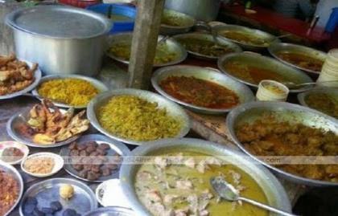
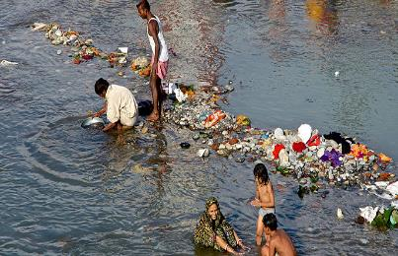
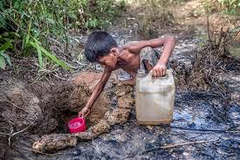
কিভাবে রোগজীবাণু গুলো ছড়ায়
পচাঁবাসি খাবার খাইলে
বিশুদ্ধ পানি ব্যবহার না করলে

Slide 16
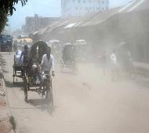
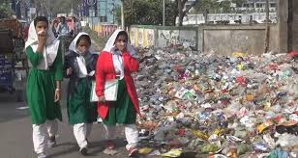
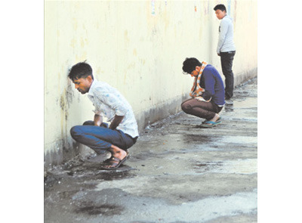
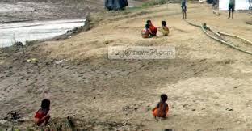
কিভাবে রোগজীবাণু গুলো ছড়ায়
যত্রতত্র ময়লা-আর্বজনা ফেলালো
যত্রতত্র মলত্যাগ করলে

Slide 17
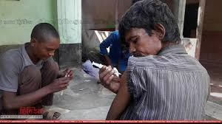
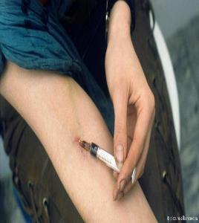
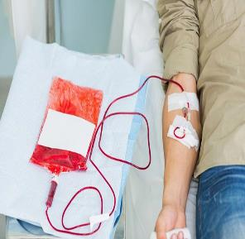
কিভাবে রোগজীবাণু গুলো ছড়ায়
যে রোগ কখনই নিরাময় যোগ্য নহে…
যেমন
যেভাবে ছড়ায়
একই সুঁচ বারবার ব্যবহার
মাদক গ্রহণের মাধ্যমে
রক্ত সঞ্চালনে

Slide 18
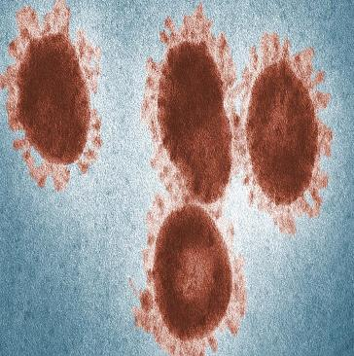
AIDS ভাইরাস
AIDS আক্রান্ত রোগী

Slide 19
দলীয় কাজ
কী কী কারণে অণুজীবে দ্বারা রোগ গুলো ছড়িয়ে পড়তে পারে।

Slide 20
মানবদেহে অণুজীব সৃষ্টি স্বাস্থ্য ঝুঁকি প্রতিরোধ ও প্রতিকার
সুষম খাদ্য গ্রহন
স্বাস্থ্যসম্মত পায়খানা ব্যবহার করা

Slide 21
মানবদেহে অণুজীব সৃষ্টি স্বাস্থ্য ঝুঁকি প্রতিরোধ ও প্রতিকার
আর্সেনিক মুক্ত পানি
মাস্ক ব্যবহার
নিরাপদ পানি
হাঁচির সময় রুমাল ব্যবহার

Slide 22
গৃহপালিত পশুপাখির রোগ হলে টিকা দেওয়া
ভাল ডাক্তারের পরামর্শ নেওয়া

Slide 23
মূল্যায়ন
1। ভাইরাসের দ্বারা সৃষ্ট ২টি রোগের নাম বল
2। কোন রোগটি নিরাময় যোগ্য নহে ?
3। পানি,বায়ুবাহিত কিছু রোগের নাম বল?

Slide 24
বাড়ীর কাজ
রোগবালাই থেকে বাচার উপায়-
“মানুষকে সচেতন করাই সর্বশ্রেষ্ঠ প্রতিরোধ” - তোমার যুক্তি দ্বারা ব্যাখ্যা কর।

